Slide 1
ТЕОРИЈА ОДЛУЧИВАЊА
Вишекритеријумска анализа проблема одлучивања

Slide 2
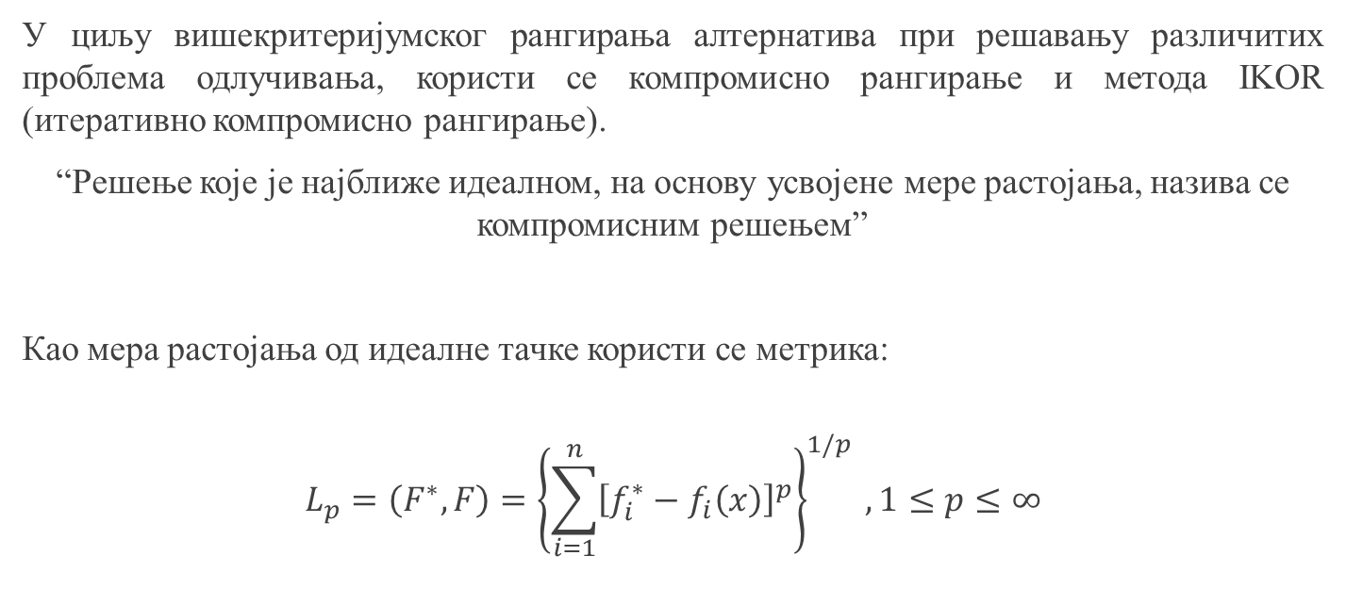
Метода компромисног рангирања
У циљу вишекритеријумског рангирања алтернатива при решавању различитих проблема одлучивања, користи се компромисно рангирање и метода IKOR (итеративно компромисно рангирање).
“Решење које је најближе идеалном, на основу усвојене мере растојања, назива се компромисним решењем”
Као мера растојања од идеaлне тачке користи се метрика:
$$L_{p}=\left(F^{∗},F\right)={\left\{\sum_{i=1}^{n}{{\left[f_{i}^{∗}−f_{i}\left(x\right)\right]}^{p}}\right\}}^{1/p} , 1≤p≤∞$$

Slide 3
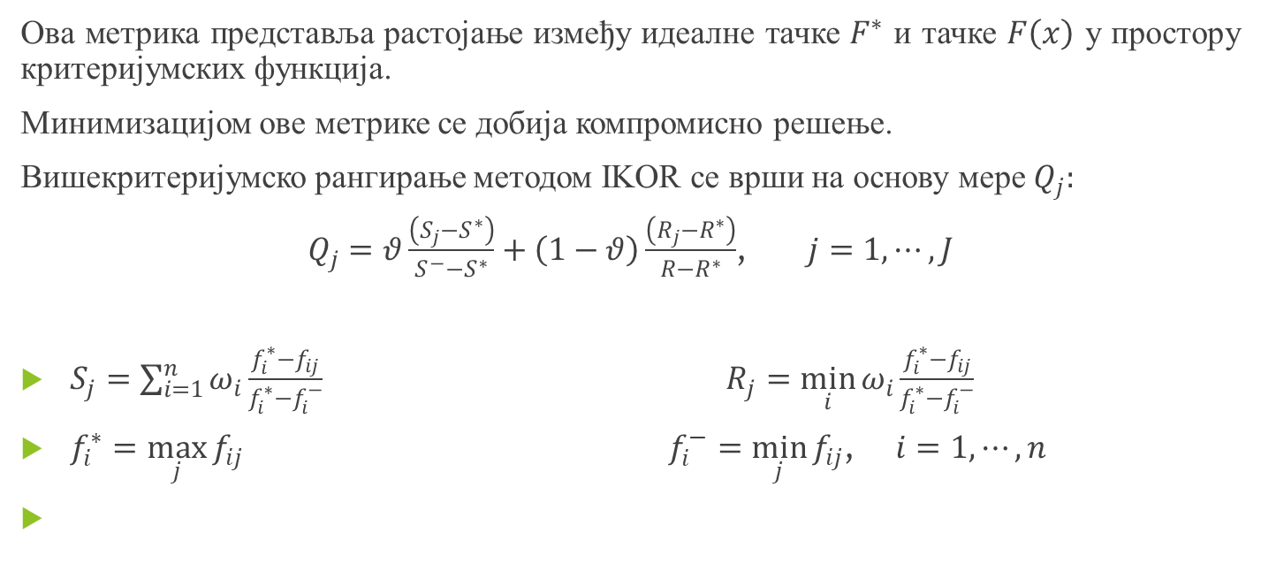
Метода компромисног рангирања
Ова метрика представља растојање између идеалне тачке $F^{∗}$ и тачке $F\left(x\right)$ у простору критеријумских функција.
Минимизацијом ове метрике се добија компромисно решење.
Вишекритеријумско рангирање методом IKOR се врши на основу мере $Q_{j}:$
$Q_{j}=θ\frac{\left(S_{j}−S^{∗}\right)}{S^{−}−S^{∗}}+\left(1−θ\right)\frac{\left(R_{j}−R^{∗}\right)}{R−R^{∗}}$, $j=1,⋯,J$
$S_{j}=\sum_{i=1}^{n}{ω_{i}\frac{f_{i}^{∗}−f_{ij}}{f_{i}^{∗}−f_{i}^{−}}} R_{j}=\min_{i}{ω_{i}\frac{f_{i}^{∗}−f_{ij}}{f_{i}^{∗}−f_{i}^{−}}}$
$f_{i}^{∗}=\max_{j}{f_{ij}} f_{i}^{−}=\min_{j}{f_{ij}}$, $i=1,⋯,n$

Slide 4
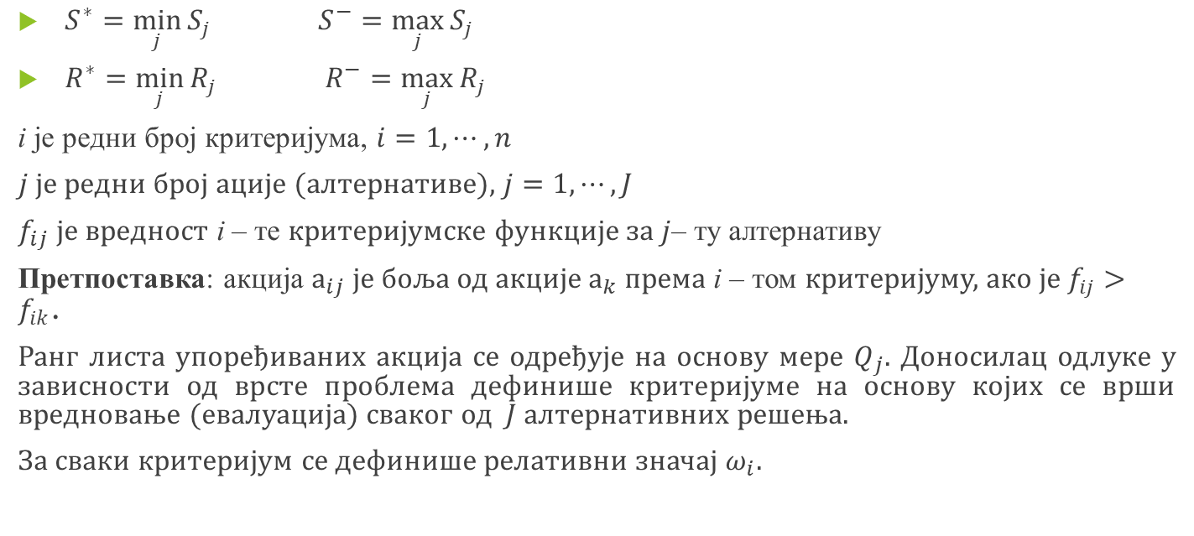
Метода компромисног рангирања
$S^{∗}=\min_{j}{S_{j}}$ $S^{−}=\max_{j}{S_{j}}$
$R^{∗}=\min_{j}{R_{j}}$ $R^{−}=\max_{j}{R_{j}}$
i је редни број критеријума, $i=1,⋯,n$
$j$ је редни број ације (алтернативе), $j=1,⋯,J$
$f_{ij}$ је вредност i – те критеријумске функције за $j$– ту алтернативу
Претпоставка: акција $а_{ij}$ је боља од акције $а_{k}$ према i – том критеријуму, ако је $f_{ij}>f_{ik}$.
Ранг листа упоређиваних акција се одређује на основу мере $Q_{j}$. Доносилац одлуке у зависности од врсте проблема дефинише критеријуме на основу којих се врши вредновање (евалуација) сваког од $J$ алтернативних решења.
За сваки критеријум се дефинише релативни значај $ω_{i}$.

Slide 5
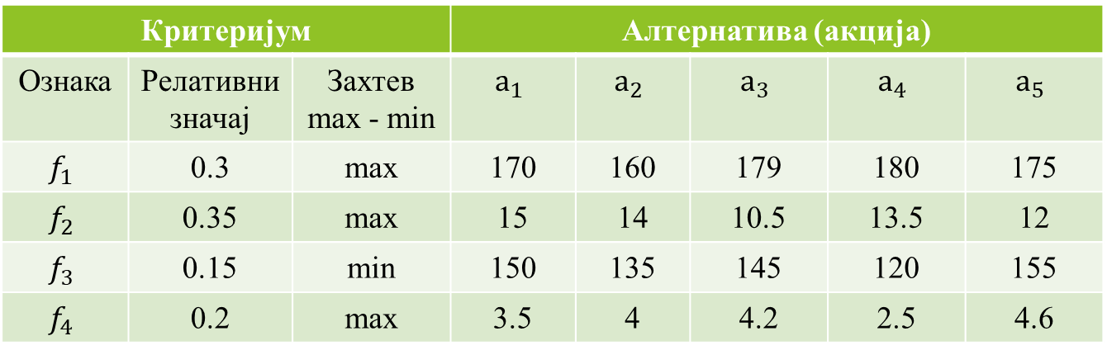

Метода компромисног рангирања
Пример 1. Треба изабрати најбољу од пет понуђених акција $\left(а_{1},а_{2},а_{3},а_{4},а_{5} \right)$. Евалуација акција је извршена у систему од 4 критеријума $\left(f_{1},f_{2},f_{3},f_{4} \right)$ са различитим релативним значајем (тежином, $ω_{i}$) и са различитим захтевима за максимизацијом или минимизацијом по установљеним критеријумима.
Критеријум |  |  | Алтернатива (акција)
Ознака | Релативни значај | Захтев max - min | $$а_{1}$$ | $$а_{2}$$ | $$а_{3}$$ | $$а_{4}$$ | $$а_{5}$$
$$f_{1}$$ | 0.3 | max | 170 | 160 | 179 | 180 | 175
$$f_{2}$$ | 0.35 | max | 15 | 14 | 10.5 | 13.5 | 12
$$f_{3}$$ | 0.15 | min | 150 | 135 | 145 | 120 | 155
$$f_{4}$$ | 0.2 | max | 3.5 | 4 | 4.2 | 2.5 | 4.6

Slide 6
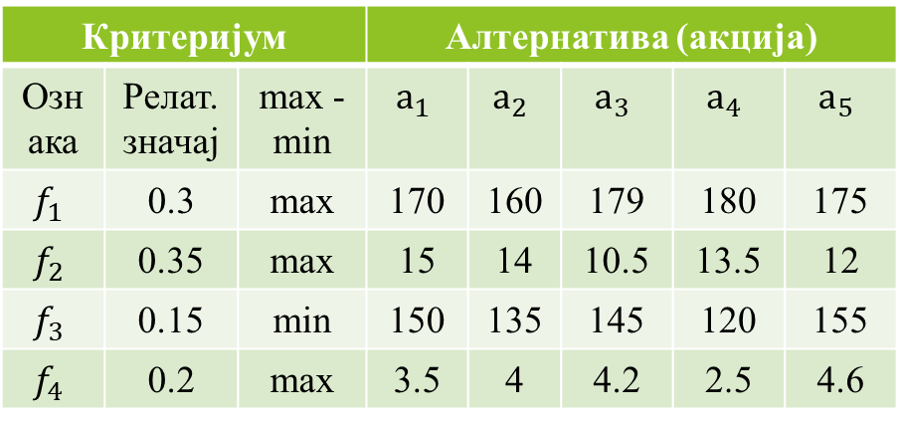
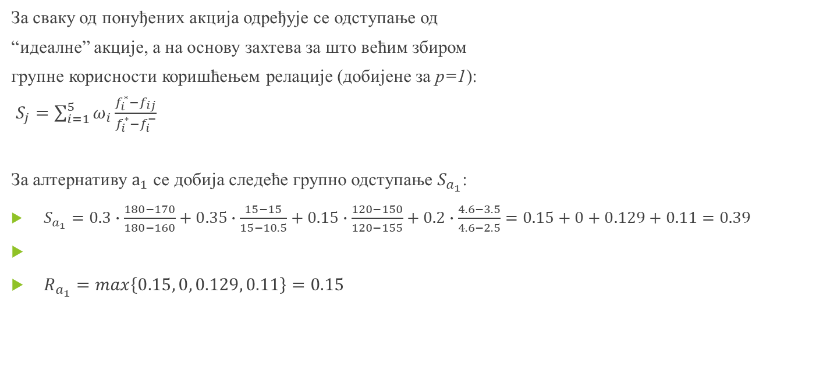
Метода компромисног рангирања
Критеријум |  |  | Алтернатива (акција)
Ознака | Релат. значај | max - min | $$а_{1}$$ | $$а_{2}$$ | $$а_{3}$$ | $$а_{4}$$ | $$а_{5}$$
$$f_{1}$$ | 0.3 | max | 170 | 160 | 179 | 180 | 175
$$f_{2}$$ | 0.35 | max | 15 | 14 | 10.5 | 13.5 | 12
$$f_{3}$$ | 0.15 | min | 150 | 135 | 145 | 120 | 155
$$f_{4}$$ | 0.2 | max | 3.5 | 4 | 4.2 | 2.5 | 4.6
За сваку од понуђених акција одређује се одступање од
“идеалне” акције, а на основу захтева за што већим збиром
групне корисности коришћењем релације (добијене за p=1):
$S_{j}=\sum_{i=1}^{5}{ω_{i}\frac{f_{i}^{∗}−f_{ij}}{f_{i}^{∗}−f_{i}^{−}}}$
За алтернативу $а_{1}$ се добија следеће групно одступање $S_{a_{1}}$:
$S_{a_{1}}=0.3∙\frac{180−170}{180−160}+0.35∙\frac{15−15}{15−10.5}+0.15∙\frac{120−150}{120−155}+0.2∙\frac{4.6−3.5}{4.6−2.5}=0.15+0+0.129+0.11=0.39$
$R_{a_{1}}=max\left\{0.15, 0, 0.129, 0.11\right\}=0.15$

Slide 7

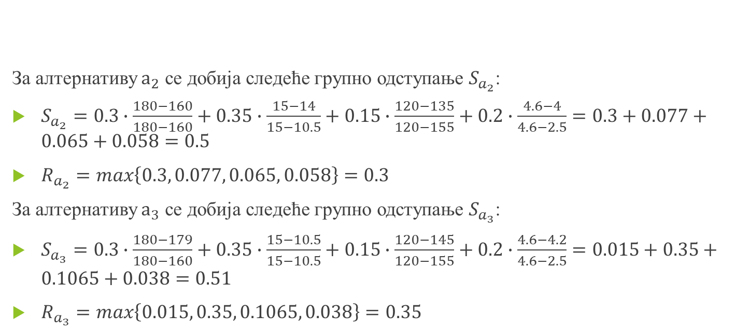
Метода компромисног рангирања
Критеријум |  |  | Алтернатива (акција)
Ознака | Релат. значај | max - min | $$а_{1}$$ | $$а_{2}$$ | $$а_{3}$$ | $$а_{4}$$ | $$а_{5}$$
$$f_{1}$$ | 0.3 | max | 170 | 160 | 179 | 180 | 175
$$f_{2}$$ | 0.35 | max | 15 | 14 | 10.5 | 13.5 | 12
$$f_{3}$$ | 0.15 | min | 150 | 135 | 145 | 120 | 155
$$f_{4}$$ | 0.2 | max | 3.5 | 4 | 4.2 | 2.5 | 4.6
За алтернативу $а_{2}$ се добија следеће групно одступање $S_{a_{2}}$:
$S_{a_{2}}=0.3∙\frac{180−160}{180−160}+0.35∙\frac{15−14}{15−10.5}+0.15∙\frac{120−135}{120−155}+0.2∙\frac{4.6−4}{4.6−2.5}=0.3+0.077+0.065+0.058=0.5$
$R_{a_{2}}=max\left\{0.3, 0.077, 0.065, 0.058\right\}=0.3$
За алтернативу $а_{3}$ се добија следеће групно одступање $S_{a_{3}}$:
$S_{a_{3}}=0.3∙\frac{180−179}{180−160}+0.35∙\frac{15−10.5}{15−10.5}+0.15∙\frac{120−145}{120−155}+0.2∙\frac{4.6−4.2}{4.6−2.5}=0.015+0.35+0.1065+0.038=0.51$
$R_{a_{3}}=max\left\{0.015, 0.35, 0.1065, 0.038\right\}=0.35$

Slide 8

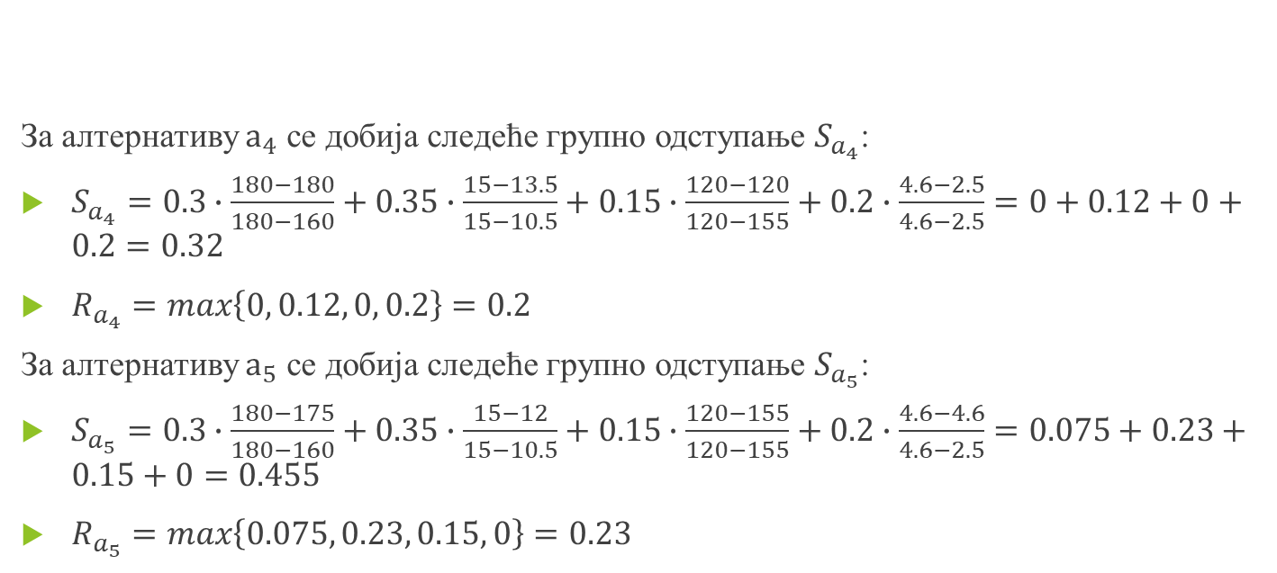
Метода компромисног рангирања
Критеријум |  |  | Алтернатива (акција)
Ознака | Релат. значај | max - min | $$а_{1}$$ | $$а_{2}$$ | $$а_{3}$$ | $$а_{4}$$ | $$а_{5}$$
$$f_{1}$$ | 0.3 | max | 170 | 160 | 179 | 180 | 175
$$f_{2}$$ | 0.35 | max | 15 | 14 | 10.5 | 13.5 | 12
$$f_{3}$$ | 0.15 | min | 150 | 135 | 145 | 120 | 155
$$f_{4}$$ | 0.2 | max | 3.5 | 4 | 4.2 | 2.5 | 4.6
За алтернативу $а_{4}$ се добија следеће групно одступање $S_{a_{4}}$:
$S_{a_{4}}=0.3∙\frac{180−180}{180−160}+0.35∙\frac{15−13.5}{15−10.5}+0.15∙\frac{120−120}{120−155}+0.2∙\frac{4.6−2.5}{4.6−2.5}=0+0.12+0+0.2=0.32$
$R_{a_{4}}=max\left\{0, 0.12, 0, 0.2\right\}=0.2$
За алтернативу $а_{5}$ се добија следеће групно одступање $S_{a_{5}}$:
$S_{a_{5}}=0.3∙\frac{180−175}{180−160}+0.35∙\frac{15−12}{15−10.5}+0.15∙\frac{120−155}{120−155}+0.2∙\frac{4.6−4.6}{4.6−2.5}=0.075+0.23+0.15+0=0.455$
$R_{a_{5}}=max\left\{0.075, 0.23, 0.15, 0\right\}=0.23$

Slide 9
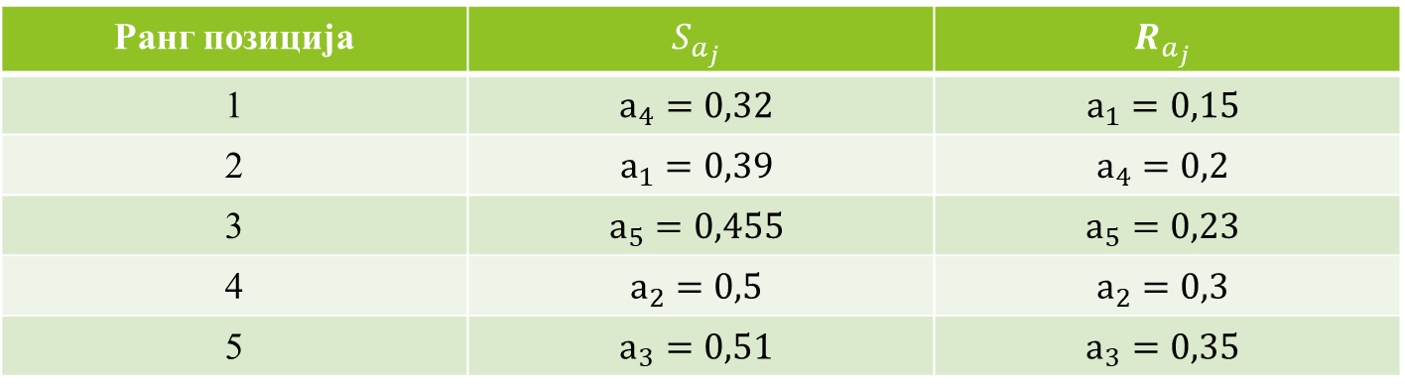
Метода компромисног рангирања
Ранг позиција | $$S_{a_{j}}$$ | $$R_{a_{j}}$$
1 | $$а_{4}=0,32$$ | $$а_{1}=0,15$$
2 | $$а_{1}=0,39$$ | $$а_{4}=0,2$$
3 | $$а_{5}=0,455$$ | $$а_{5}=0,23$$
4 | $$а_{2}=0,5$$ | $$а_{2}=0,3$$
5 | $$а_{3}=0,51$$ | $$а_{3}=0,35$$

Slide 10
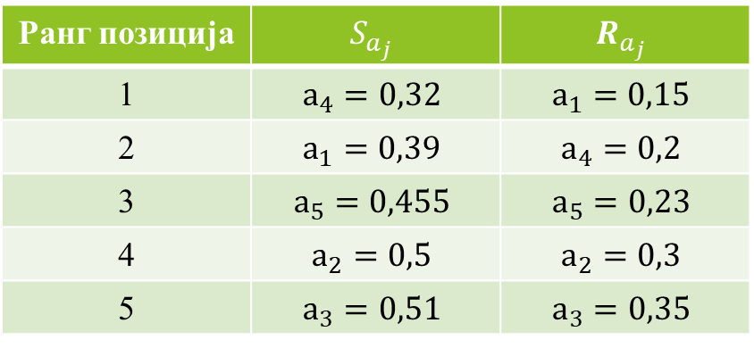
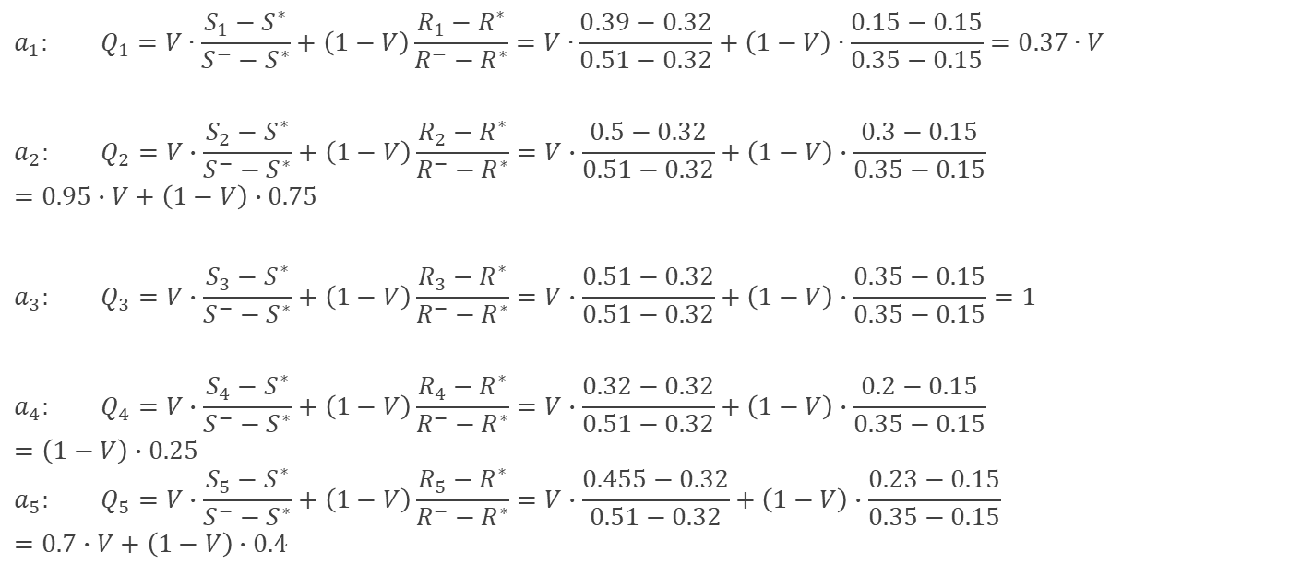
Метода компромисног рангирања
Ранг позиција | $$S_{a_{j}}$$ | $$R_{a_{j}}$$
1 | $$а_{4}=0,32$$ | $$а_{1}=0,15$$
2 | $$а_{1}=0,39$$ | $$а_{4}=0,2$$
3 | $$а_{5}=0,455$$ | $$а_{5}=0,23$$
4 | $$а_{2}=0,5$$ | $$а_{2}=0,3$$
5 | $$а_{3}=0,51$$ | $$а_{3}=0,35$$
$$a_{1}: Q_{1}=V∙\frac{S_{1}−S^{∗}}{S^{−}−S^{∗}}+\left(1−V\right)\frac{R_{1}−R^{∗}}{R^{−}−R^{∗}}=V∙\frac{0.39−0.32}{0.51−0.32}+\left(1−V\right)∙\frac{0.15−0.15}{0.35−0.15}=0.37∙V$$
$$a_{2}: Q_{2}=V∙\frac{S_{2}−S^{∗}}{S^{−}−S^{∗}}+\left(1−V\right)\frac{R_{2}−R^{∗}}{R^{−}−R^{∗}}=V∙\frac{0.5−0.32}{0.51−0.32}+\left(1−V\right)∙\frac{0.3−0.15}{0.35−0.15}$$
$$=0.95∙V+\left(1−V\right)∙0.75$$
$$a_{3}: Q_{3}=V∙\frac{S_{3}−S^{∗}}{S^{−}−S^{∗}}+\left(1−V\right)\frac{R_{3}−R^{∗}}{R^{−}−R^{∗}}=V∙\frac{0.51−0.32}{0.51−0.32}+\left(1−V\right)∙\frac{0.35−0.15}{0.35−0.15}=1$$
$$a_{4}: Q_{4}=V∙\frac{S_{4}−S^{∗}}{S^{−}−S^{∗}}+\left(1−V\right)\frac{R_{4}−R^{∗}}{R^{−}−R^{∗}}=V∙\frac{0.32−0.32}{0.51−0.32}+\left(1−V\right)∙\frac{0.2−0.15}{0.35−0.15}$$
$$=\left(1−V\right)∙0.25$$
$$a_{5}: Q_{5}=V∙\frac{S_{5}−S^{∗}}{S^{−}−S^{∗}}+\left(1−V\right)\frac{R_{5}−R^{∗}}{R^{−}−R^{∗}}=V∙\frac{0.455−0.32}{0.51−0.32}+\left(1−V\right)∙\frac{0.23−0.15}{0.35−0.15}$$
$$=0.7∙V+\left(1−V\right)∙0.4$$

Slide 11
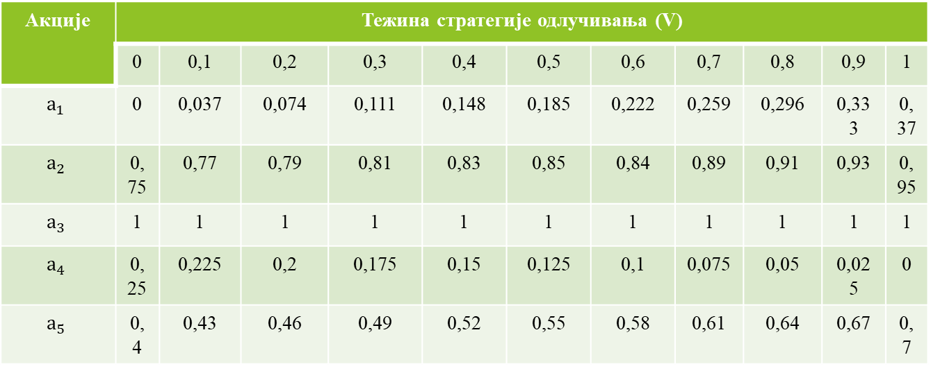

Метода компромисног рангирања
Компромисна ранг листа се добија на основу мере $Q_{j}$. Варирајући тежину стратегије одлучивања (V) у интервалу [0,1], врши се анализа осетљивости, тј., стабилност ранг листе упоређиваних акција.
Акције | Тежина стратегије одлучивања (V)
 | 0 | 0,1 | 0,2 | 0,3 | 0,4 | 0,5 | 0,6 | 0,7 | 0,8 | 0,9 | 1
$$а_{1}$$ | 0 | 0,037 | 0,074 | 0,111 | 0,148 | 0,185 | 0,222 | 0,259 | 0,296 | 0,333 | 0,37
$$а_{2}$$ | 0,75 | 0,77 | 0,79 | 0,81 | 0,83 | 0,85 | 0,84 | 0,89 | 0,91 | 0,93 | 0,95
$$а_{3}$$ | 1 | 1 | 1 | 1 | 1 | 1 | 1 | 1 | 1 | 1 | 1
$$а_{4}$$ | 0,25 | 0,225 | 0,2 | 0,175 | 0,15 | 0,125 | 0,1 | 0,075 | 0,05 | 0,025 | 0
$$а_{5}$$ | 0,4 | 0,43 | 0,46 | 0,49 | 0,52 | 0,55 | 0,58 | 0,61 | 0,64 | 0,67 | 0,7

Slide 12
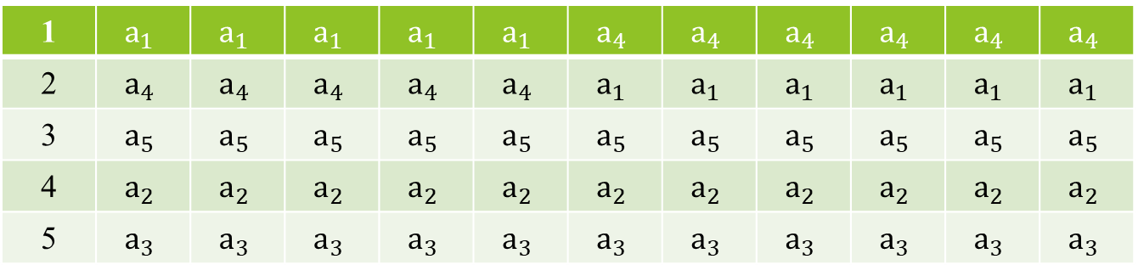

Метода компромисног рангирања
Ранг акција у зависности од тежине стратегије већине критеријума (V).
Ранг алтернатива $a_{5}→a_{2}→a_{3}$ се не мења, док се ранг за $а_{4}$ и $а_{1}$ мења и то за $0<V<0.5$, $a_{1}→a_{4}$ i za $V>0.5$, $a_{4}→a_{1}$.
1 | $$а_{1}$$ | $$а_{1}$$ | $$а_{1}$$ | $$а_{1}$$ | $$а_{1}$$ | $$а_{4}$$ | $$а_{4}$$ | $$а_{4}$$ | $$а_{4}$$ | $$а_{4}$$ | $$а_{4}$$
2 | $$а_{4}$$ | $$а_{4}$$ | $$а_{4}$$ | $$а_{4}$$ | $$а_{4}$$ | $$а_{1}$$ | $$а_{1}$$ | $$а_{1}$$ | $$а_{1}$$ | $$а_{1}$$ | $$а_{1}$$
3 | $$а_{5}$$ | $$а_{5}$$ | $$а_{5}$$ | $$а_{5}$$ | $$а_{5}$$ | $$а_{5}$$ | $$а_{5}$$ | $$а_{5}$$ | $$а_{5}$$ | $$а_{5}$$ | $$а_{5}$$
4 | $$а_{2}$$ | $$а_{2}$$ | $$а_{2}$$ | $$а_{2}$$ | $$а_{2}$$ | $$а_{2}$$ | $$а_{2}$$ | $$а_{2}$$ | $$а_{2}$$ | $$а_{2}$$ | $$а_{2}$$
5 | $$а_{3}$$ | $$а_{3}$$ | $$а_{3}$$ | $$а_{3}$$ | $$а_{3}$$ | $$а_{3}$$ | $$а_{3}$$ | $$а_{3}$$ | $$а_{3}$$ | $$а_{3}$$ | $$а_{3}$$

Slide 13
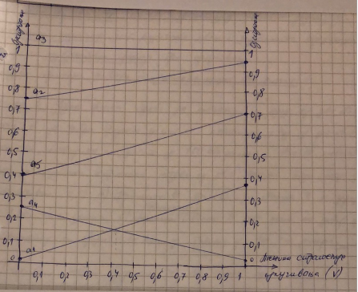
Метода компромисног рангирања

Slide 14
Теорија корисности
Теорија корисности омугаћава давање предности (преференци) појединим последицама што је и основа избора и доношења одлуке.
Као једна од мера при додељивању преференци користи се критеријум очекиване новчане вредности.
Осим додељивања преференци, теорија корисности утврђује законе којима подлежу
низови и вредности и дефинише поступке за оцену тих вредности.
Функција корисности се конструише у случајевима када се доносилац одлуке суочава са ризиком и неизвесношћу.
Функције корисности подлежу некој математичкој законитости чиме се постиже прецизност у анализи посматране појаве. У пракси се најчешће јављају следеће функције корисности:

Slide 15
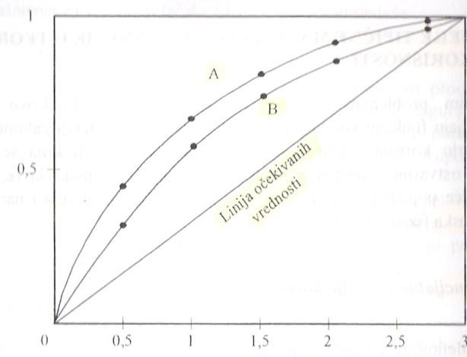

Теорија корисности
Експоненцијална функција корисности
$K\left(x\right)=1−e^{−kx}$
$K\left(x\right)=\frac{1}{k}\left(1−e^{−kx}\right)$
x је вредност која зависи од проблема, а k је константа

Slide 16
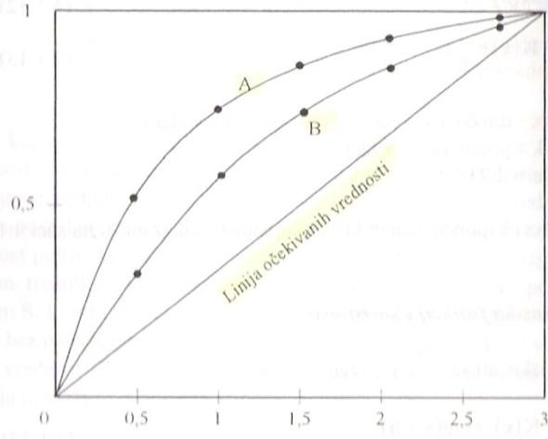

Теорија корисности
Логаритамска функција корисности
$K\left(x\right)=log\left(x+b\right)$
x је вредност која зависи од проблема, а b је константа

Slide 17
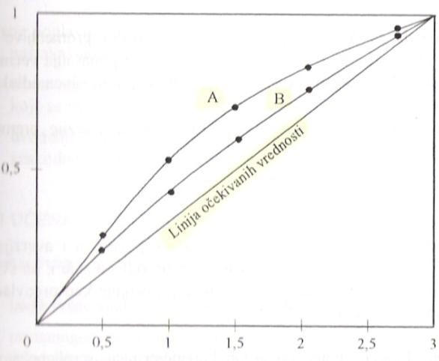

Теорија корисности
Квадратна функција корисности
$K\left(x\right)=a+bx+cx^{2}$
x је вредност која зависи од проблема,
a, b, c су константе, $c>0$

Slide 18
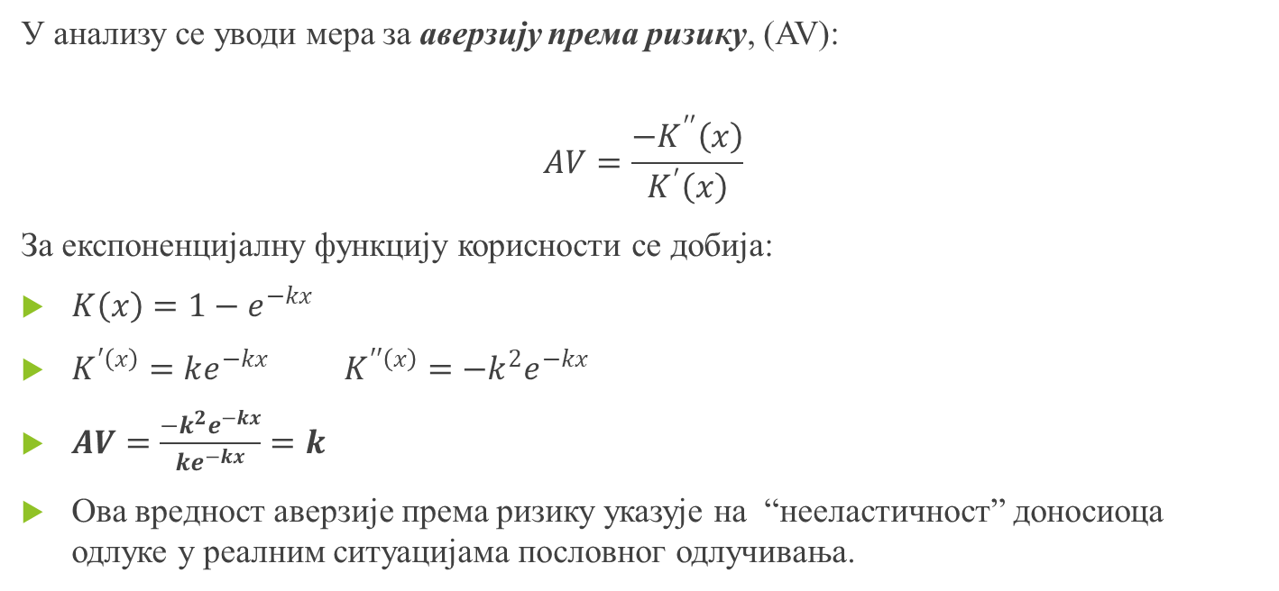
Теорија корисности
У анализу се уводи мера за аверзију према ризику, (AV):
$$AV=\frac{−K^{′′}\left(x\right)}{K^{′}\left(x\right)}$$
За експоненцијалну функцију корисности се добија:
$K\left(x\right)=1−e^{−kx}$
$K^{′\left(x\right)}=ke^{−kx} K^{′′\left(x\right)}=−k^{2}e^{−kx}$
$AV=\frac{−k^{2}e^{−kx}}{ke^{−kx}}=k$
Ова вредност аверзије према ризику указује на “нееластичност” доносиоца одлуке у реалним ситуацијама пословног одлучивања.

Slide 19

Теорија корисности
За логаритамску функцију корисности се добија:
$K\left(x\right)=log\left(x+b\right)$
$K^{′}\left(x\right)=\frac{1}{x+b}$
$K^{′′}\left(x\right)=−\frac{1}{{\left(x+b\right)}^{2}}$
$AV=\frac{1}{x+b}$
Аверзија према ризику се смањује, док се x повећава што је типично понашање већине људи.

Slide 20

Теорија корисности
За квадратну функцију корисности се добија:
$K\left(x\right)=a+bx+cx^{2}$
$K^{′}\left(x\right)=b−2cx$
${K^{′}}^{′\left(x\right)}=−2c$
$AV=\frac{2c}{b−2cx}$
Аверзија према ризику се повећава ако се x повећава. Ово није пожељно у одлучивању.

Slide 21
Теорија корисности
Када је функција корисности доносиоца одлуке,
конкавног облика (прва слика), онда је реч о особи
са аверзијом према ризику.
Када је функција корисности конвексног облика, као на
другој слици, тада је реч о особи која радо улази у ризик,
тј., о особини склоност ка ризику.
Korisnost
.
Novčana vrednost
Korisnost
Novčana vrednost

Slide 22
Теорија корисности
На овој слици је приказана ситуација када
доносилац одлуке испољава функцију
корисности. Такав доносилац одлуке је
склон ризику при мањим новчаним изворима, Novčana vrednost
а онда се понаша сагласно аверзији према ризику.
Korisnost

Slide 23
Конструисање функције корисности
Пример 2. Управа фирме за израду софтвера треба да одлучи да ли да на тржиште избаци нови софтвер или да настави са продајом старог софтвера чиме се остварује чист доходак. Међутим, ако се пређе на продају новог софтвера, биле би могуће две акције које би за последицу имале два различита нивоа чистог доходка, са истом вероватноћом појаве. Да би се конструисала крива корисности за ову управу, неопходно је изразити њену индиферентност између сигурног чистог доходка (стари софтвер) и чистих доходака при ризику (нови софтвер). Реакције управе су приказане у табели.

Slide 24
Конструисање функције корисности
Управа је изразила индиферентност (нпр. 1) између преласка на продају новог софтвера (који доноси 0 милиона са вероватноћом 0,5 и 100 милиона са истом вероватноћом) и продаје старог софтвера која доноси сигурних 35 милиона. На исти начин се описују и остале функције.
Редни број | Акције са новим софтвером [мил. дин.] |  | Сигуран чист доходак оцењен као индиферентан [мил. дин.]
1. | 0 | 100 | 35
2. | 35 | 100 | 85
3. | 0 | 85 | 50
4. | 0 | 50 | 25
5. | 25 | 50 | 40
6. | 0 | 40 | 10
7. | 10 | 100 | 60

Slide 25
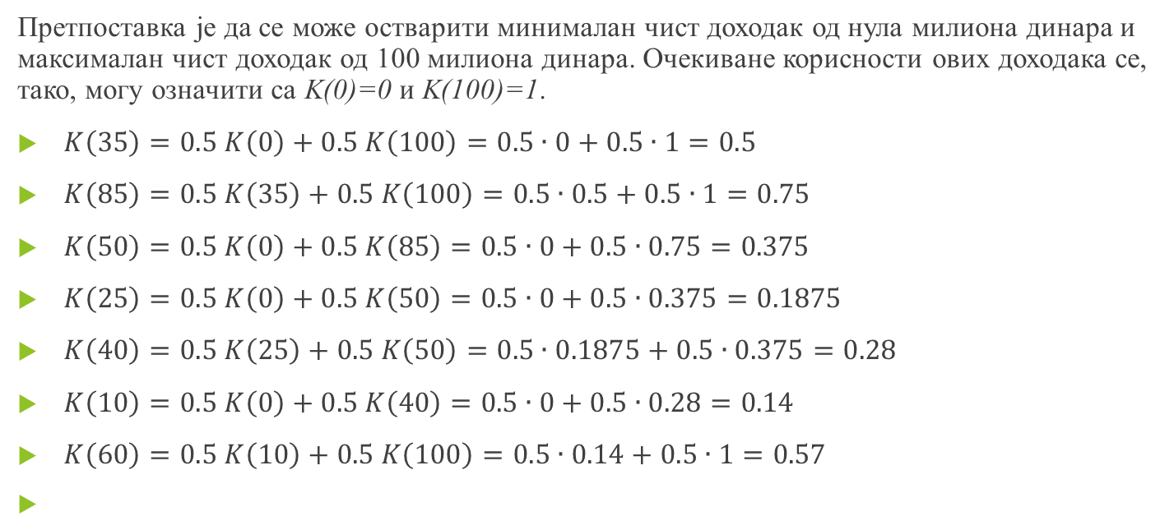
Конструисање функције корисности
Претпоставка је да се може остварити минималан чист доходак од нула милиона динара и максималан чист доходак од 100 милиона динара. Очекиване корисности ових доходака се, тако, могу означити са K(0)=0 и K(100)=1.
$K\left(35\right)=0.5 K\left(0\right)+0.5 K\left(100\right)=0.5∙0+0.5∙1=0.5$
$K\left(85\right)=0.5 K\left(35\right)+0.5 K\left(100\right)=0.5∙0.5+0.5∙1=0.75$
$K\left(50\right)=0.5 K\left(0\right)+0.5 K\left(85\right)=0.5∙0+0.5∙0.75=0.375$
$K\left(25\right)=0.5 K\left(0\right)+0.5 K\left(50\right)=0.5∙0+0.5∙0.375=0.1875$
$K\left(40\right)=0.5 K\left(25\right)+0.5 K\left(50\right)=0.5∙0.1875+0.5∙0.375=0.28$
$K\left(10\right)=0.5 K\left(0\right)+0.5 K\left(40\right)=0.5∙0+0.5∙0.28=0.14$
$K\left(60\right)=0.5 K\left(10\right)+0.5 K\left(100\right)=0.5∙0.14+0.5∙1=0.57$

Slide 26
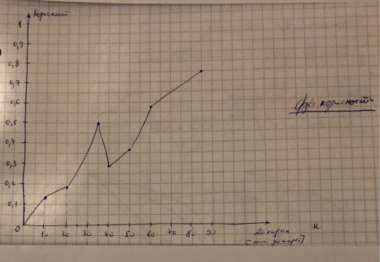
Конструисање функције корисности

Slide 27
Конструисање функције корисности
Ако би се испитивањем добила нека тачка која није близу криве, било би потребно објаснити доносиоцу одлуке недоследност његовог понашања у циљу исправке.
Ако би се промениле вредности вероватноћа акција новог софтвера, доносилац одлуке би изменио вредности сигурног доходка које би проценио на основу своје индиферентности.
Када би и у том случају остао доследан свом процењивању, нова функција корисности би се поклапала или била у њеној непосредној близини са функцијом претходне са слике.

